Slide 1
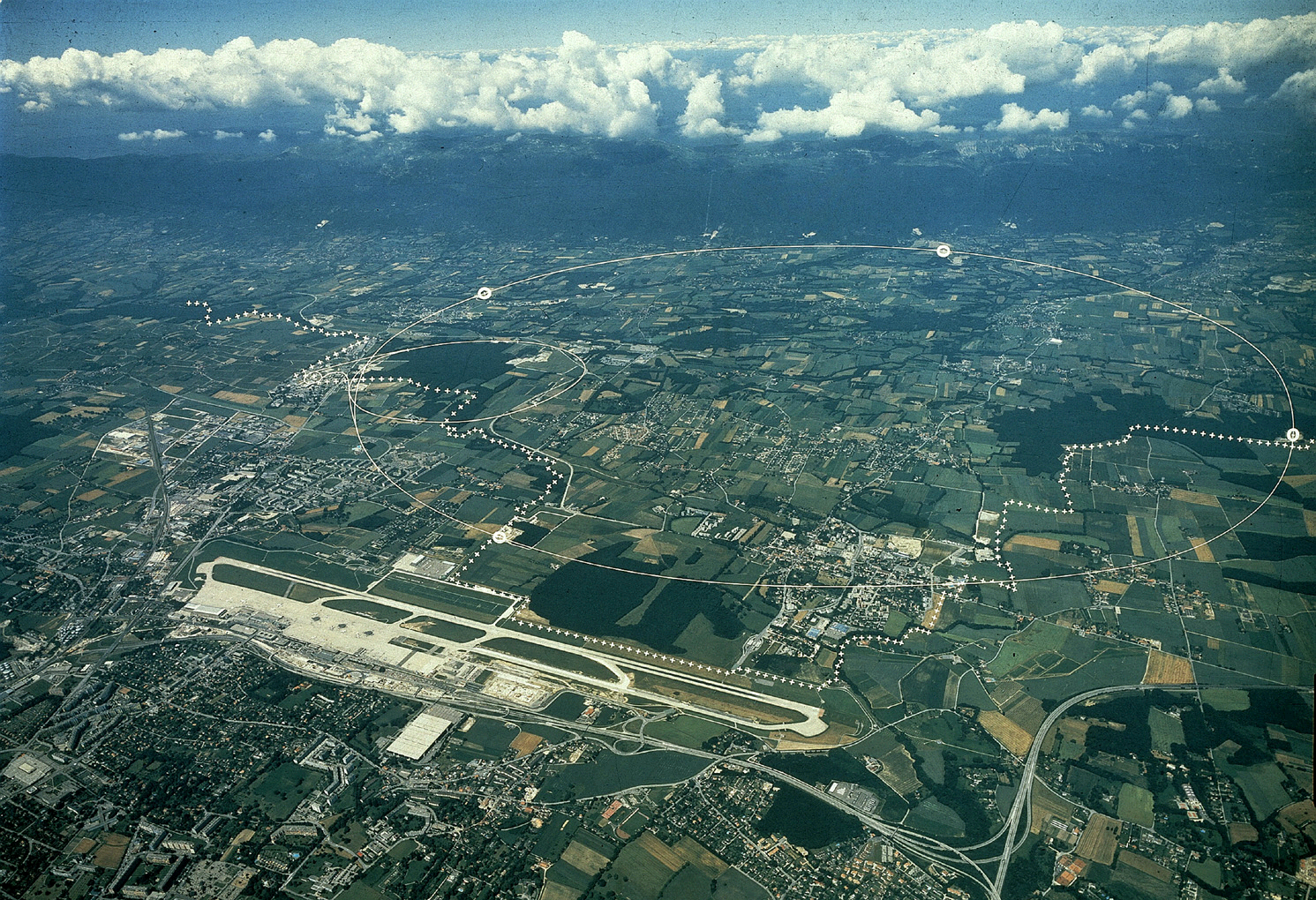
Ласкаво просимо в ЦЕРН!
Тетяна Берже-Гриньова (LAPP, France)
F
CH
CERN 2
CERN
main site
SPS accelerator
LHC accelerator
Geneva airport

Slide 2
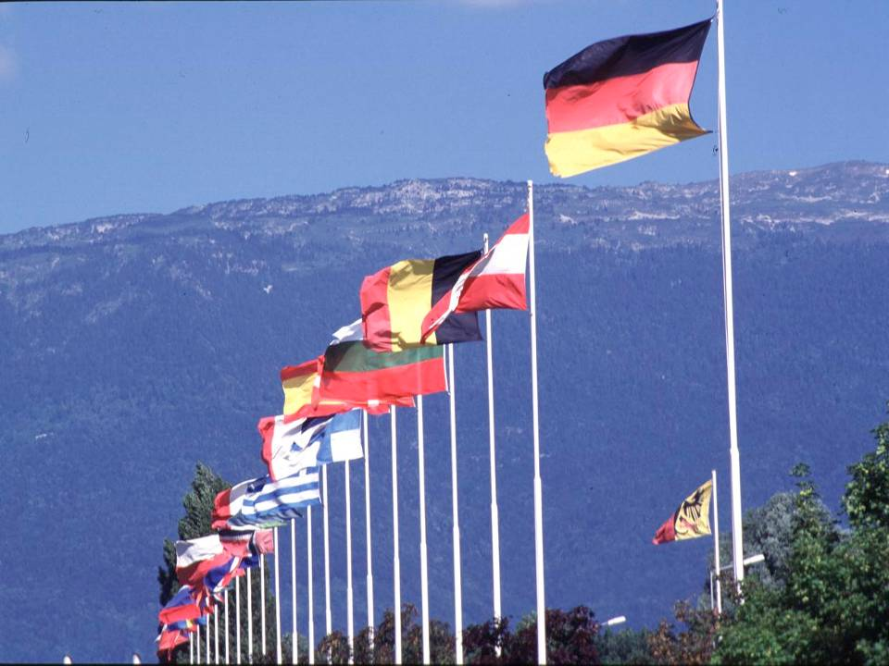

CERN основан в 1954: 12 Европейских стран
“Наука во имя мира”
Сегодня: 22 страна-участница
~ 2300 штатных сотрудников
~ 1050 контрактников
> 10000 пользователей
Budget ~1000 MCHF
Member States: Austria, Belgium, Bulgaria, the Czech Republic, Denmark, Finland, France, Germany, Greece, Hungary, Israel, Italy, the Netherlands, Norway, Poland, Portugal, Romania, Slovakia, Spain, Sweden, Switzerland and the United Kingdom
Candidate for Accession: Cyprus, Serbia
Associate Members: Pakistan, Turkey, Ukraine
Observers to Council: India, Japan, Russia, USA
2
Notes:
2

Slide 3
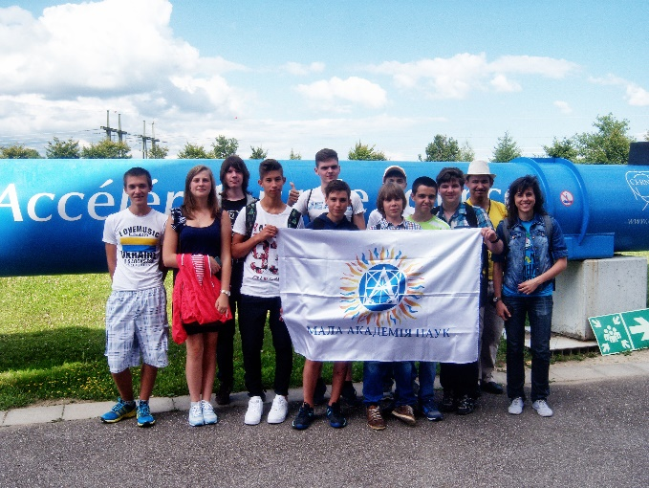
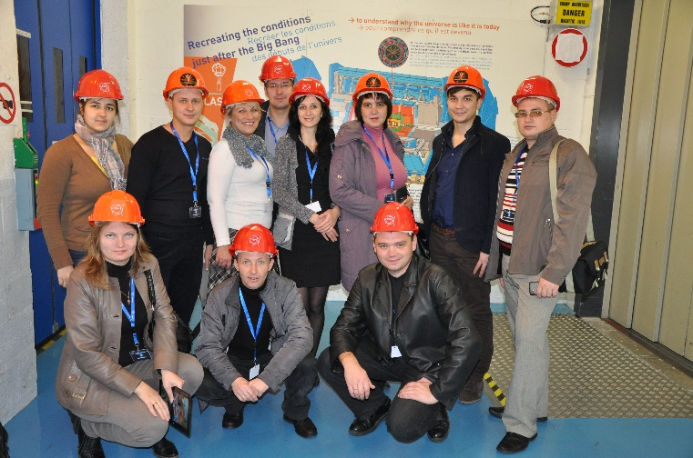
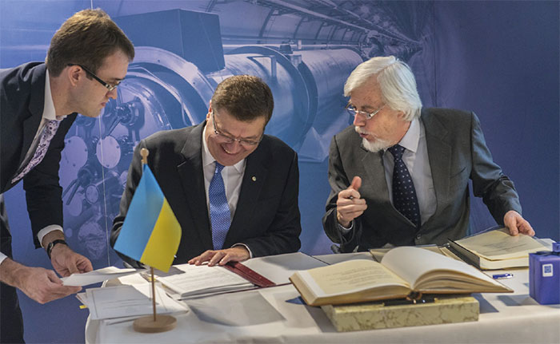
Украина в ЦЕРНе
1993 Украина и ЦЕРН подписали соглашение о сотрудничестве
2011 МАНУ и ЦЕРН подписали декларацию об участии студентов и учителей в программах ЦЕРНа (2011, 2012, 2013, 2016)
2016 Украина принята в Ассоциированные члены ЦЕРНа

Slide 4
Асоційоване членство
http://cerncourier.com/cws/article/cern/66875
Associate membership will open a new era of co-operation that will strengthen the long-term partnership between CERN and the Ukrainian scientific community. It will allow Ukraine to participate in the governance of CERN, in addition to allowing Ukrainian scientists to become CERN staff and to participate in CERN’s training and career-development programmes. Finally, it will allow Ukrainian industry to bid for CERN contracts, thus opening up opportunities for industrial collaboration in areas of advanced technology.
Асоційоване членство відкриє нову еру співпраці, яка зміцнить довгострокове партнерство між ЦЕРНoм і українською науковою спільнотою. Це дозволить Україні брати участь в управлінні ЦЕРНoм, надоє можливості українським вченим, щоб стати співробітникaми у ЦЕРНі і взяти участь в програмах навчання і розвитку кар'єри у ЦЕРНі. І, нарешті, це дозволить українській промисловості взяти участь в торгах за контрактами ЦЕРН, що відкриває можливості для промислового співробітництва в області передових технологій.

Slide 5
Украина в ЦЕРНе
Украина принимает участие в ALICE, CMS и LHCb экспериментов на БАКе и в научных исследований и разработках новых ускорительных технологий.
B Украине Действует Tier-2 в вычислительный центр всемирной LHC Computing Grid (WLCG)

Slide 6
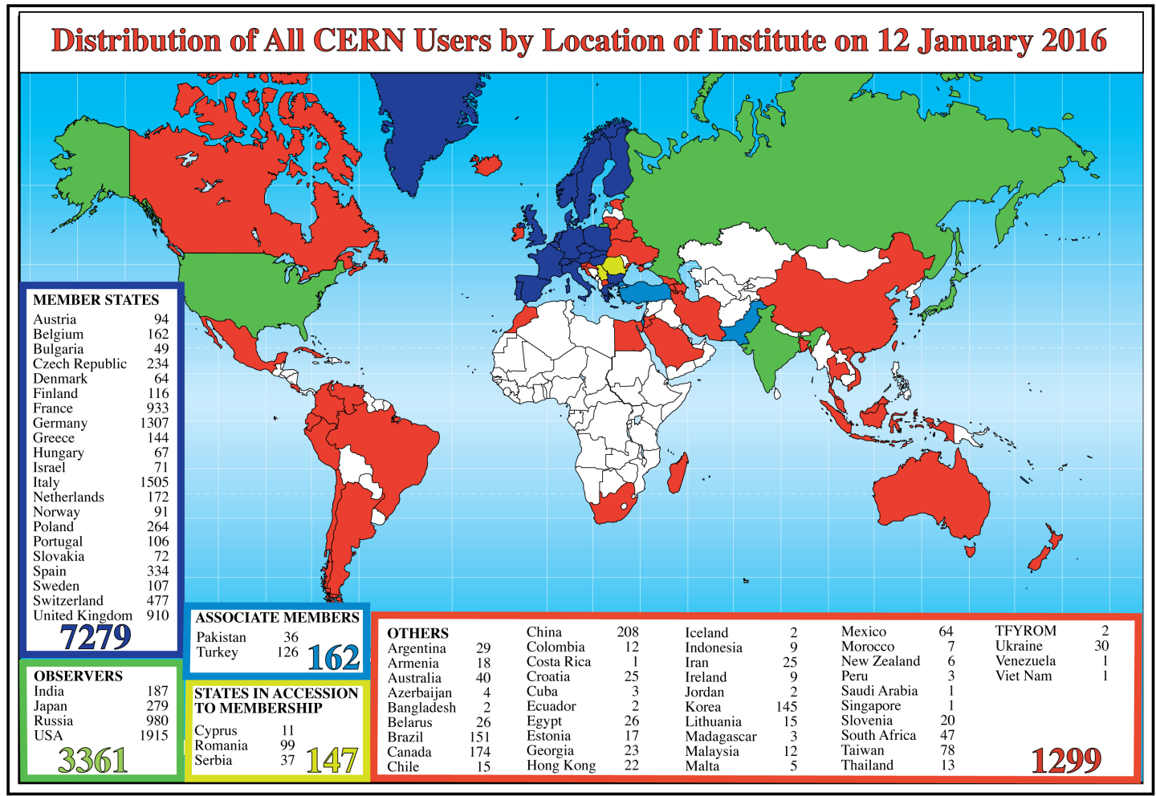

Slide 7
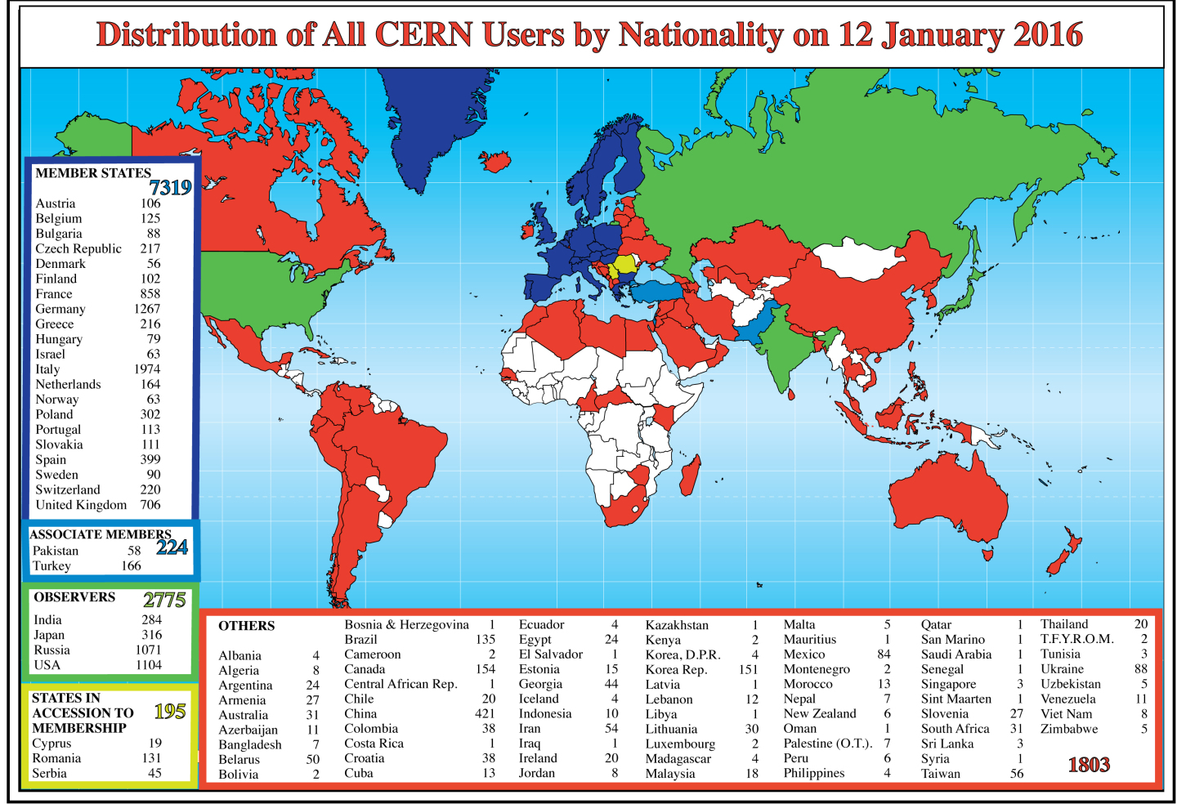

Slide 8
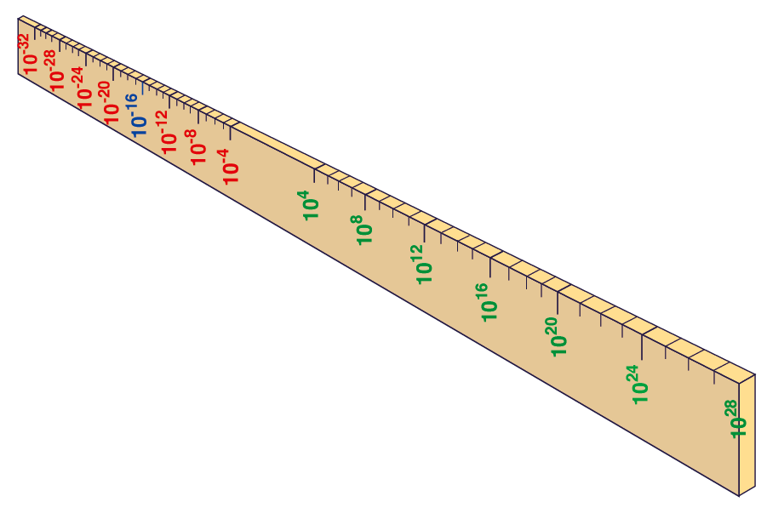
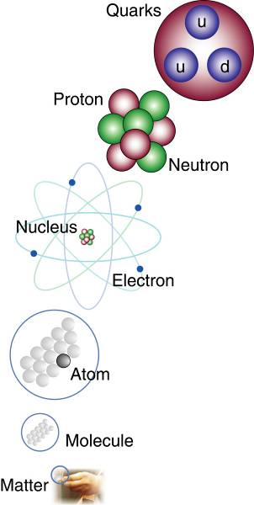
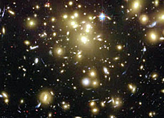

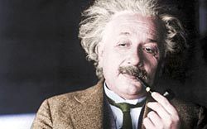

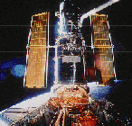
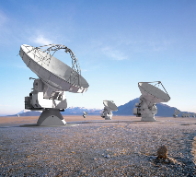

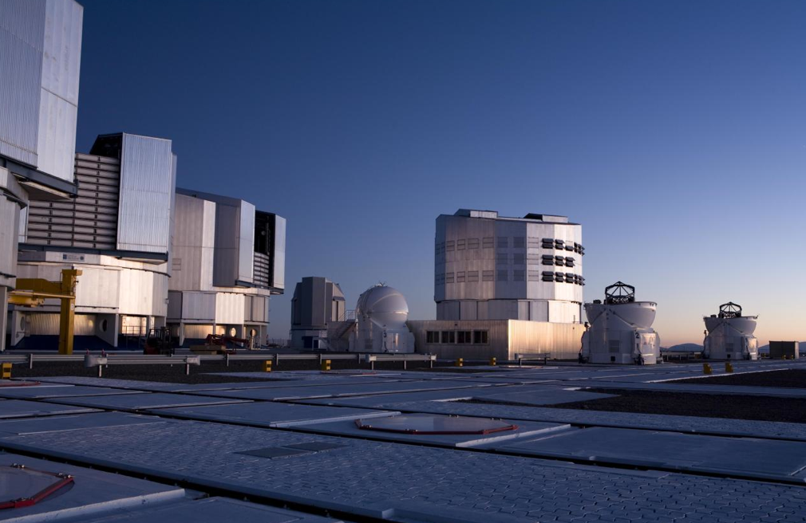
Из чего «сделана» Вселенная?
Big Bang
Proton
Atom
Radius of Earth
Earth to Sun
Radius of Galaxies
Universe
LHC
Super-Microscope
Hubble
ALMA
cm
Study physics laws of first moments after Big Bang
increasing Symbiosis between Particle Physics,
Astrophysics and Cosmology
AMS
VLT
Notes:
8

Slide 9
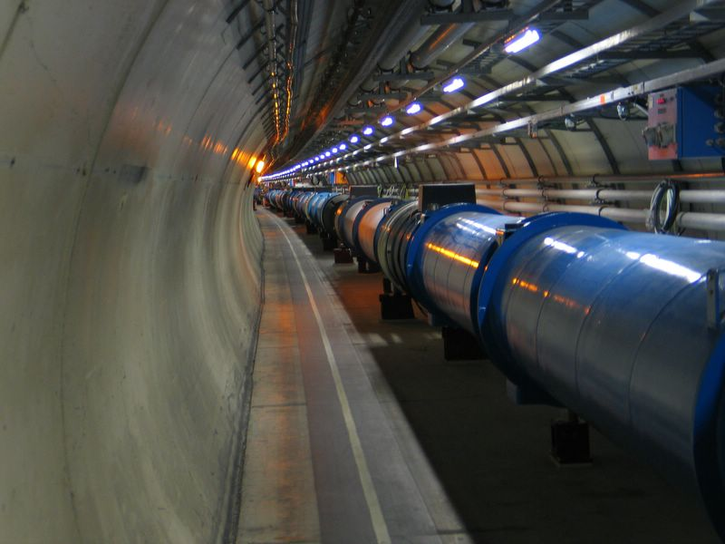
Большой адронный коллайдер (LHC)
Proton- Proton Collider
6.5TeV + 6.5TeV
1,000,000,000 collisions/second
Главные задачи:
Природа массы
Природа темной материи
Первоначальная плазма
Вещество и Антивещество
Total energy over 13,000 proton masses

Slide 10
Наиболее «пустое» место Солнечной системы
Вакуум как в межпланетном прстранстве:
давленение в пучковых трубках в 10 раз меньше, чем на поверхности Луны.

Slide 11
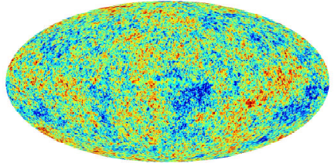
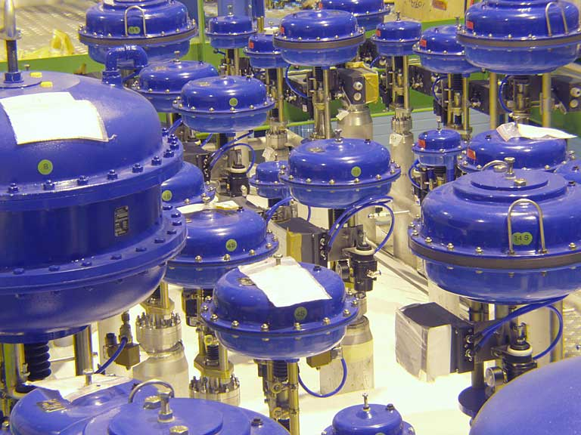
И «холоднее», чем в открытом космосе
LHC 1.9 К = - 271 C
Открытый космос 2.7 К = - 270 C

Slide 12
Общий вид LHC и экспериментов
Столкновения протонов…
…регистрируются в гигантских детекторах
27 км длина окружности
на ~ 100 м глубине

Slide 13
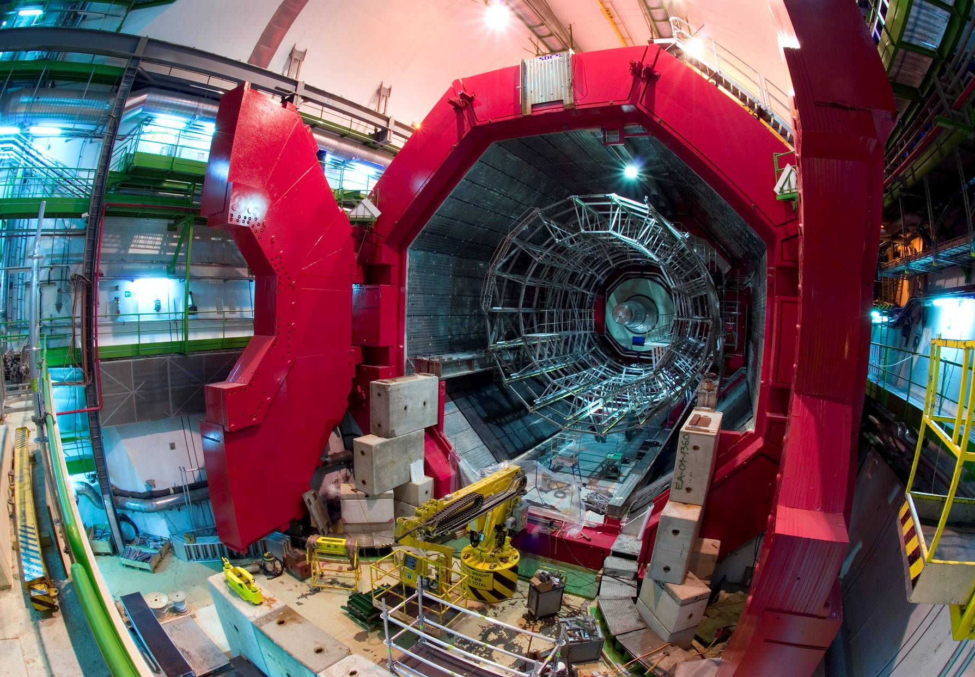
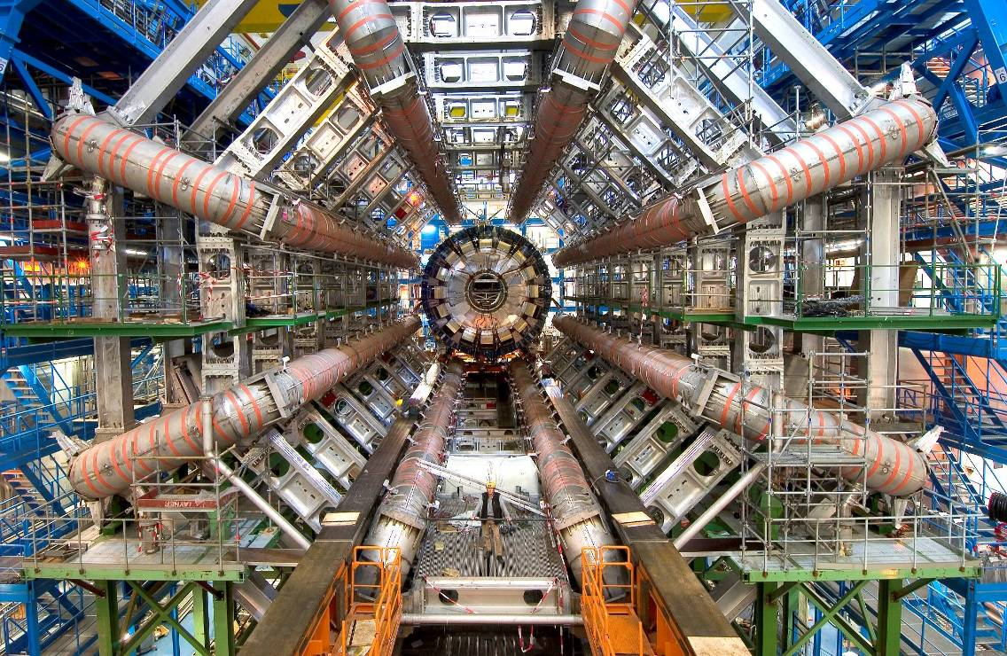
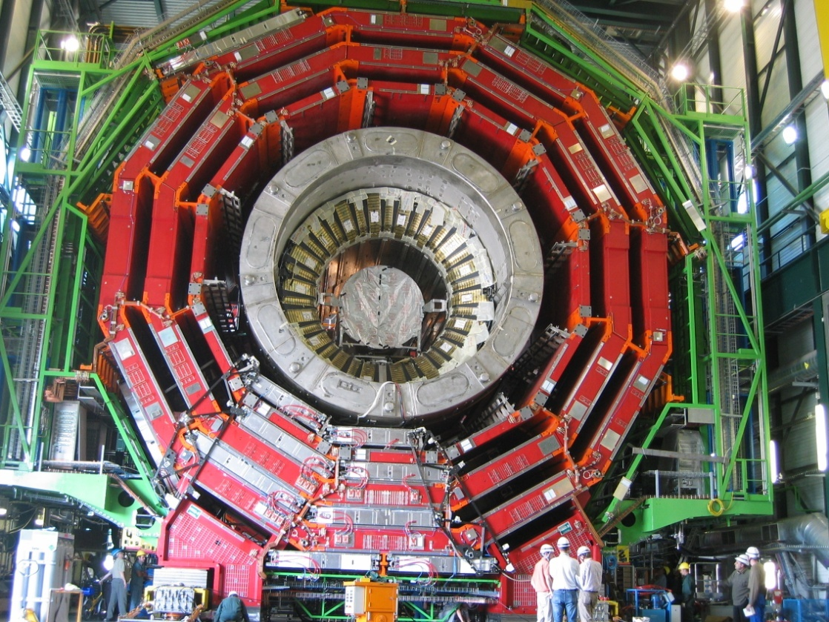
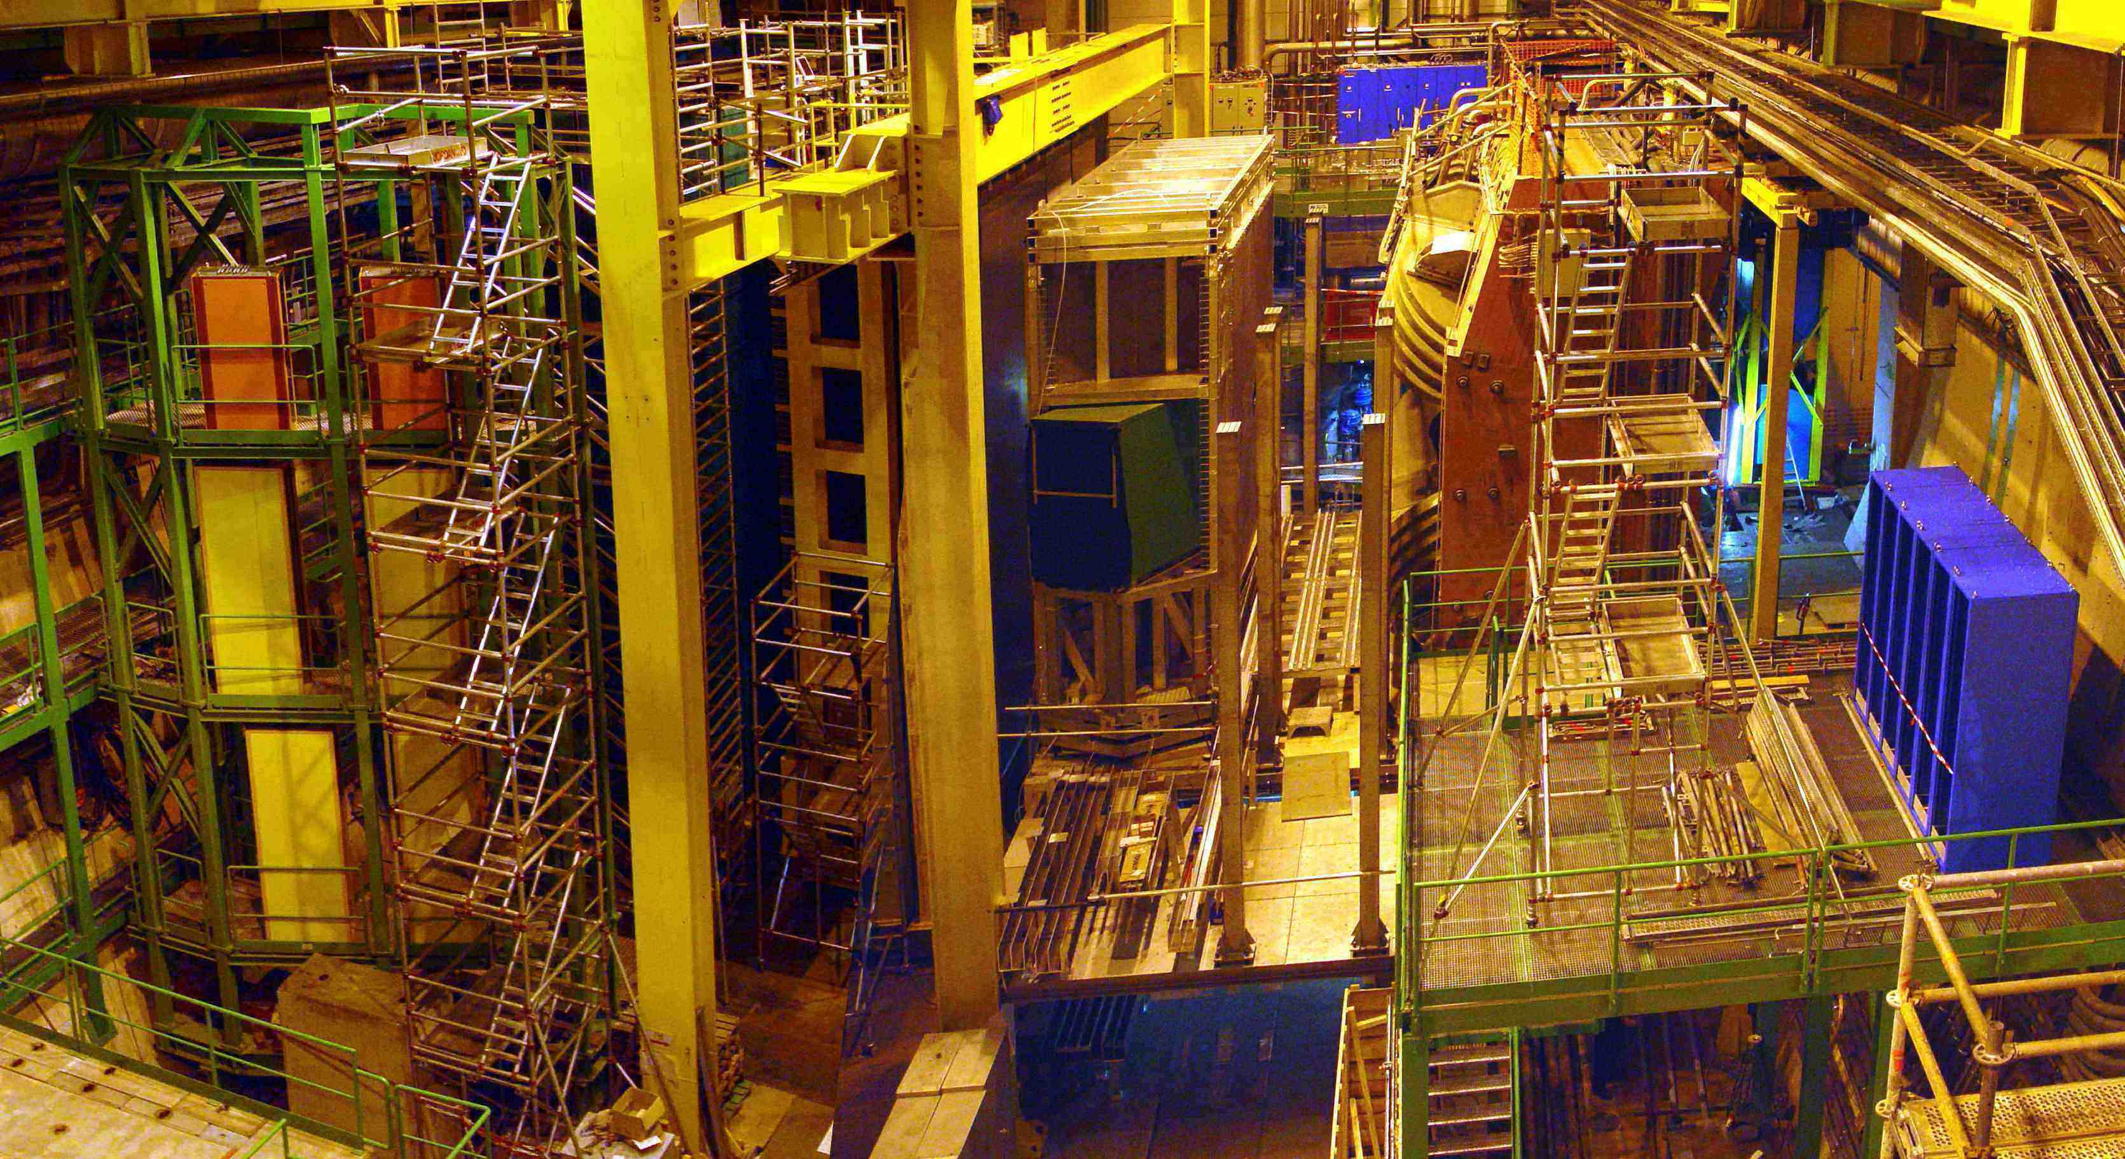
ALICE: «Исходная» плазма
ATLAS: Хиггс, суперсимметрия, ...
CMS:Хиггс, суперсимметрия, ...
LHCb: Различия вещества-антивещества

Slide 14
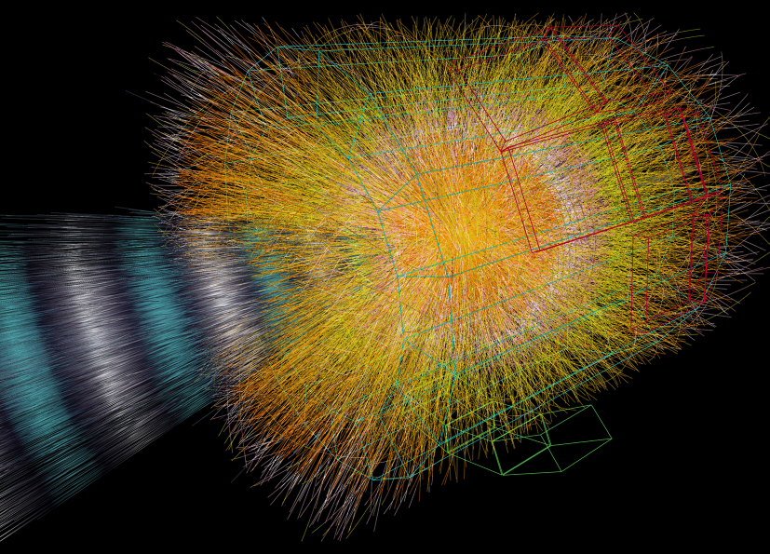
Наиболее «горячее» место во Вселенной
Столкновения частиц создают (в маленьком объеме) темературы, в миллиарды раз выше, чем на Солнце

Slide 15
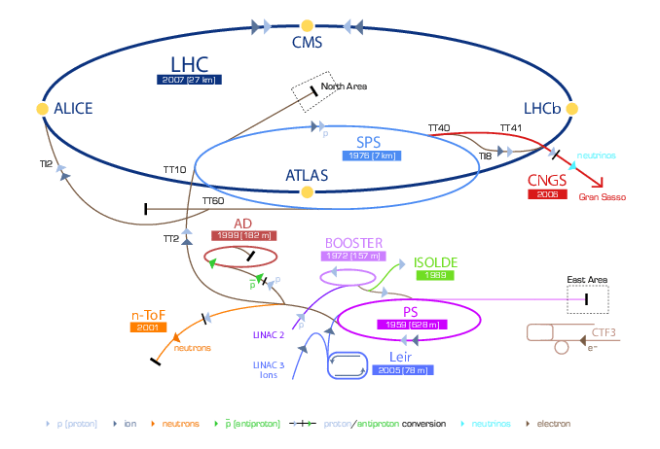
CERN – самый большой комплекс ускорителей
A. Siemko
Notes:
15

Slide 16
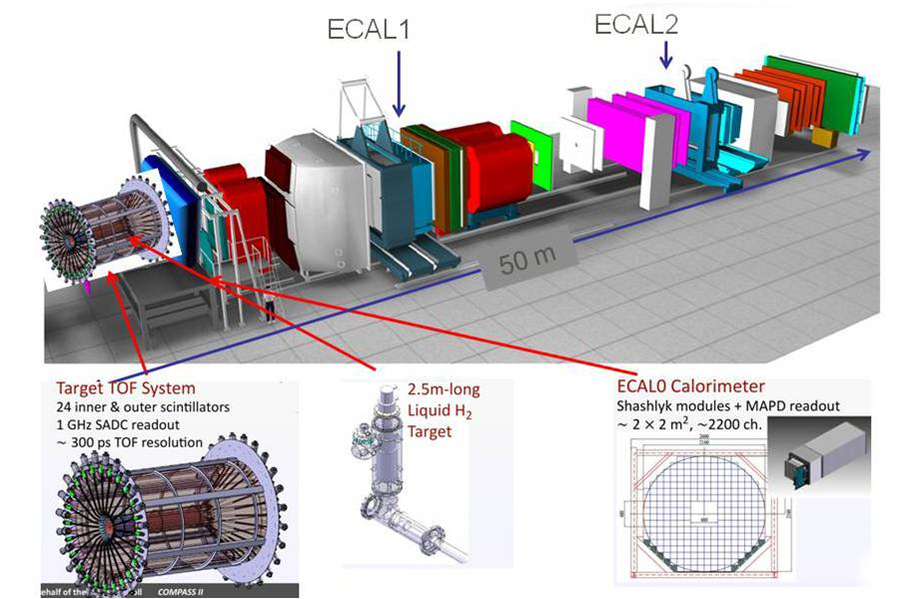
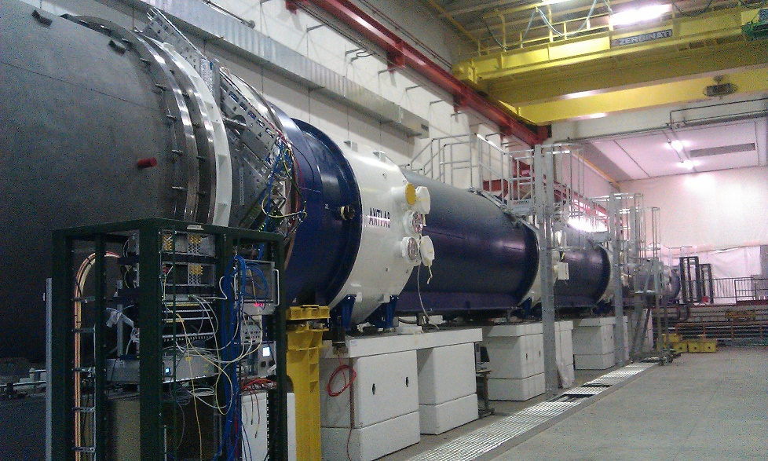
Программа экспериментов на выведенных пучках SPS
(Эксперименты на фиксированных мишенях)
COMPASS - изучение структуры
протонов (спиновой)
NA62 - изучение распадов Каонов
(поиск новых и изучение
редких распадов)
NA61 -

Slide 17
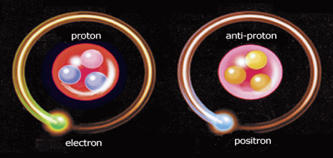
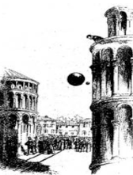
Физика антивещества
Сравнение вещества и антивещества
Фундаментально для теории
H
H
ASACUSA
ATRAP
ALPHA
Ловушки анти-Н в магнитном поле типа «бутылки»
AEGIS
Наблюдение свободного падения анти-H
Эксперимент Галилея, антивещество!
ACE
Биологический эффект
анти-p -> терапия
12/4/2016
17

Slide 18
Ускорительный комплекс CERN, работает не только для LHC
ISOLDE работает на
протонном пучке PSB ;
1967 upgraded in 1992
A. Siemko 16/04/2007
Notes:
18
18

Slide 19
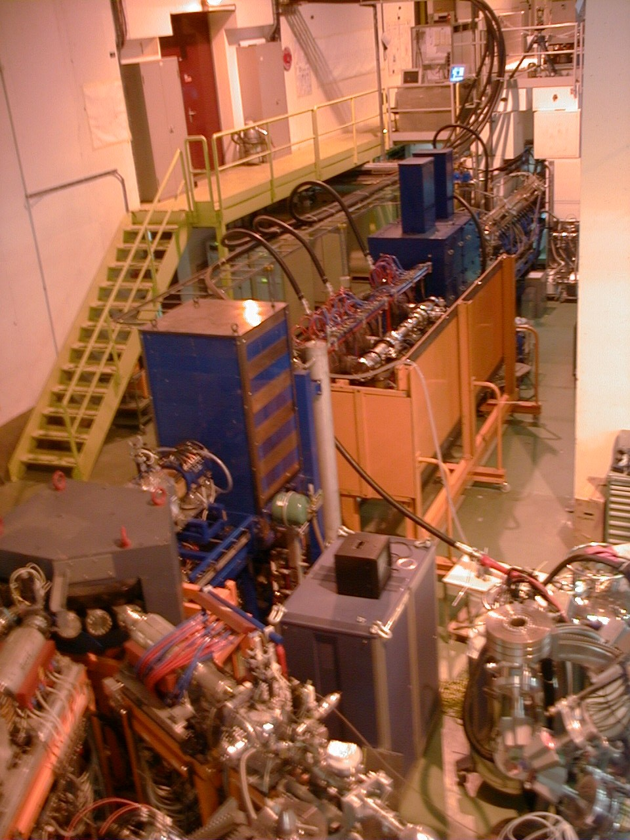
ИЗОЛЬДА - Isotope Separator On Line РЕКС - Radioactive beam EXperiment
Фабрика алхимии
(для ядерной физики)
Низко-энергетические пучки радиоактивных ядер на Бустере протонного синхротрона (PSB).
Могут производить более чем 1000 различных радиоактивных изотопов для широкой области исследований

Slide 20
Ускорительный комплекс CERN,
работает не только для LHC
CNGS - использовался протонный пучок SPS
A. Siemko 16/04/2007
Notes:
20
20

Slide 21
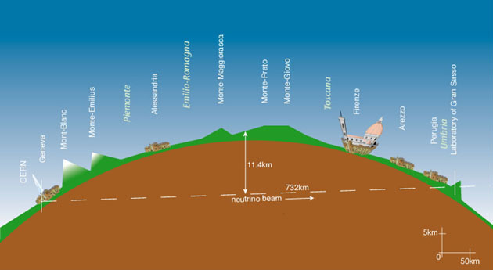
CNGS – CERN Neutrino to Gran Sasso experiment
- исследовал свойства нейтрино
CERN sends muon neutrinos to the Gran Sasso National Laboratory (LNGS), 732 km away in Italy. There, two experiments, OPERA and ICARUS, wait to find out if any of the muon neutrinos have transformed into tau neutrinos. To create the neutrino beam, a proton beam from the Super Proton Synchrotron (SPS) is used.

Slide 22

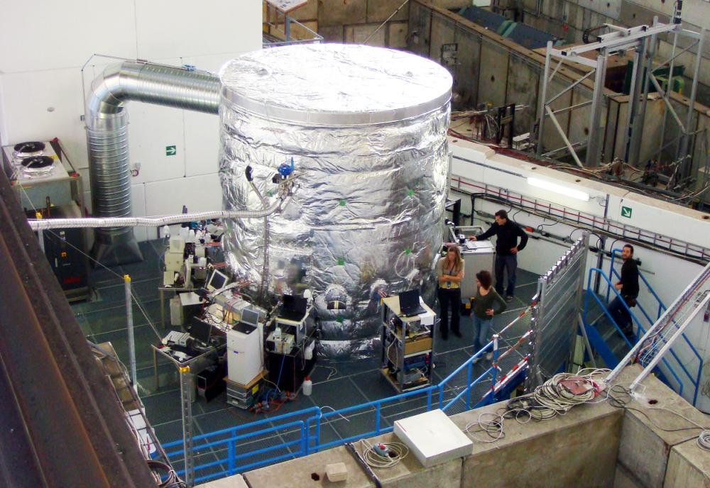
«Исследования климата»
Космические лучи - > образование облаков
(cosmic rays “simulated “ by T11 beam, clouds created in a large climatic chamber
12/4/2016
22

Slide 23
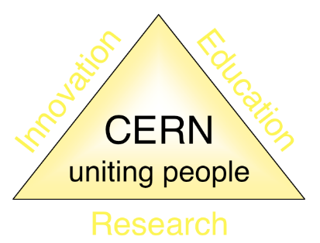
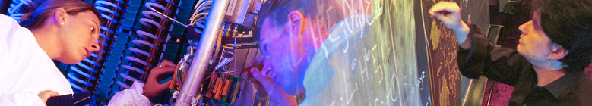

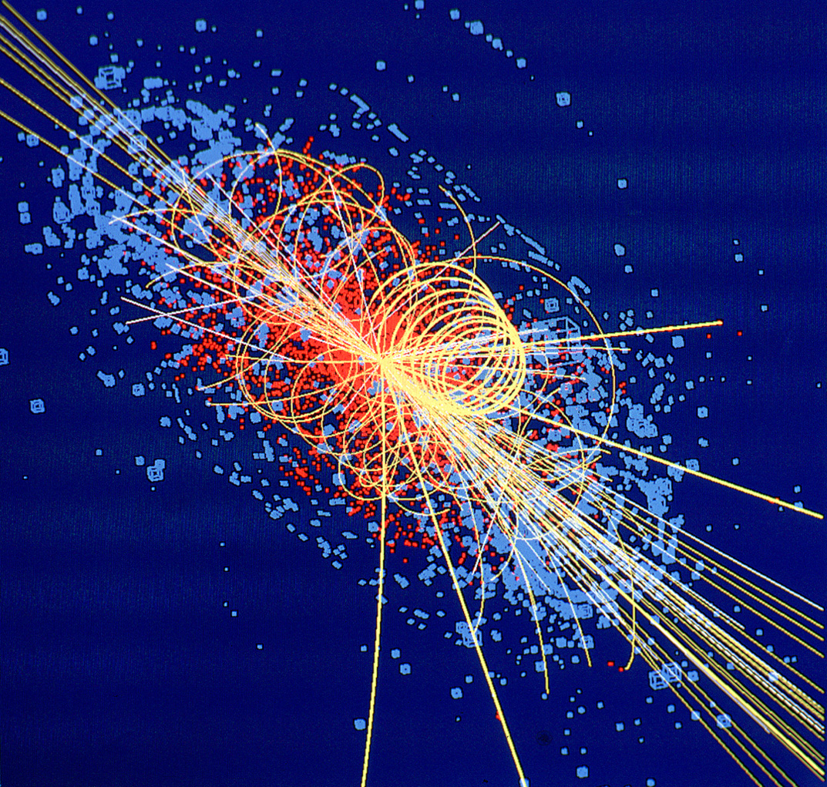

CERN: Физика частиц и инновации
Связывает фундаментальные исследования и развитие передовых технологий
CERN Развиваемые технологии и инновации
Accelerating particle beams
Detecting particles
Large-scale computing (Grid)
Notes:
23

Slide 24
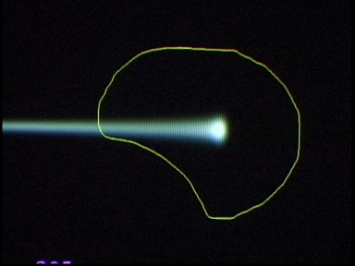
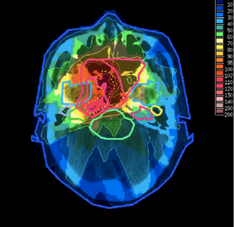
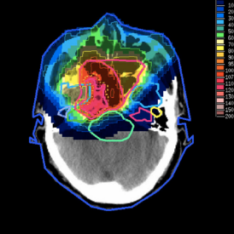
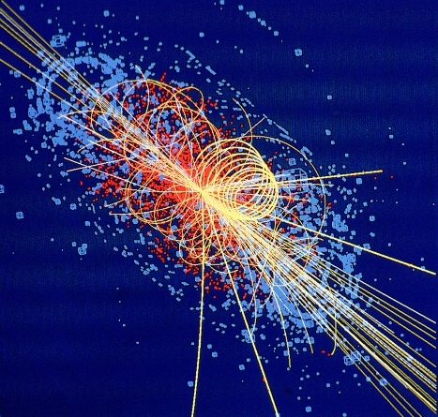

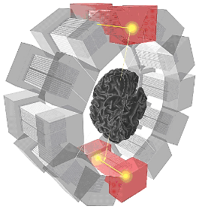
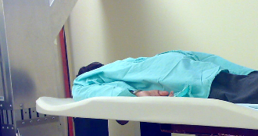
Медицинские приложения, вышедшие из физики частиц
Объединение физики, биологии и медицины для борьбы с раком
Адронная терапия
Tumour Target
Leadership in Ion Beam Therapy now in Europe and Japan
Protons
light ions
Accelerating particle beams
~30’000 accelerators worldwide
~17’000 used for medicine
X-ray
protons
>70’000 patients treated worldwide (30 facilities)
>21’000 patients treated in Europe (9 facilities)
Восстановление образов
PET Scanner
Clinical trial in Portugal for new breast imaging system (ClearPEM)
Detecting particles
Notes:
24

Slide 25
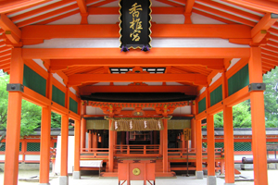
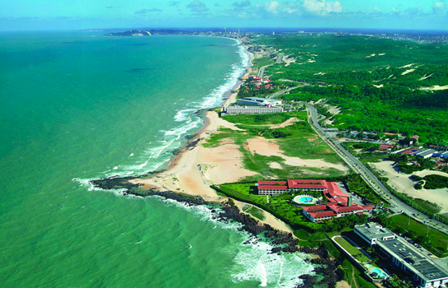
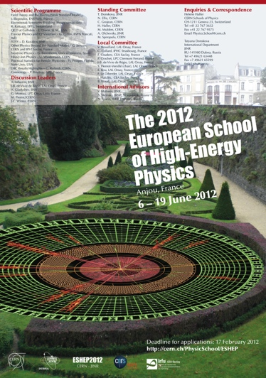
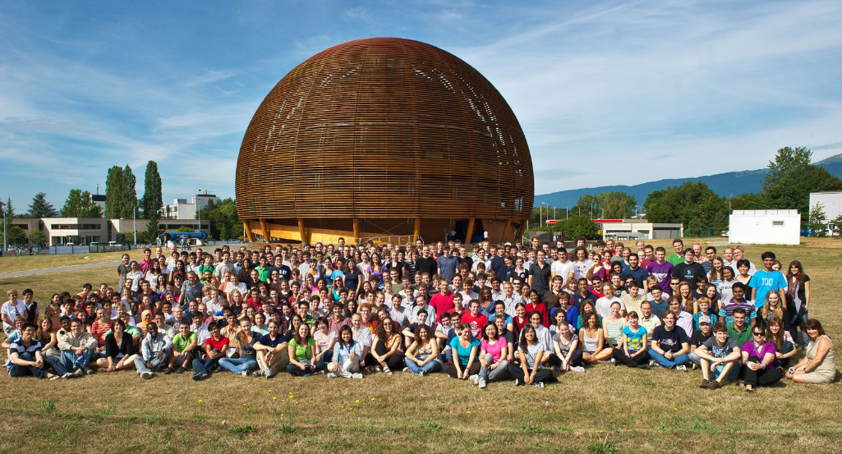
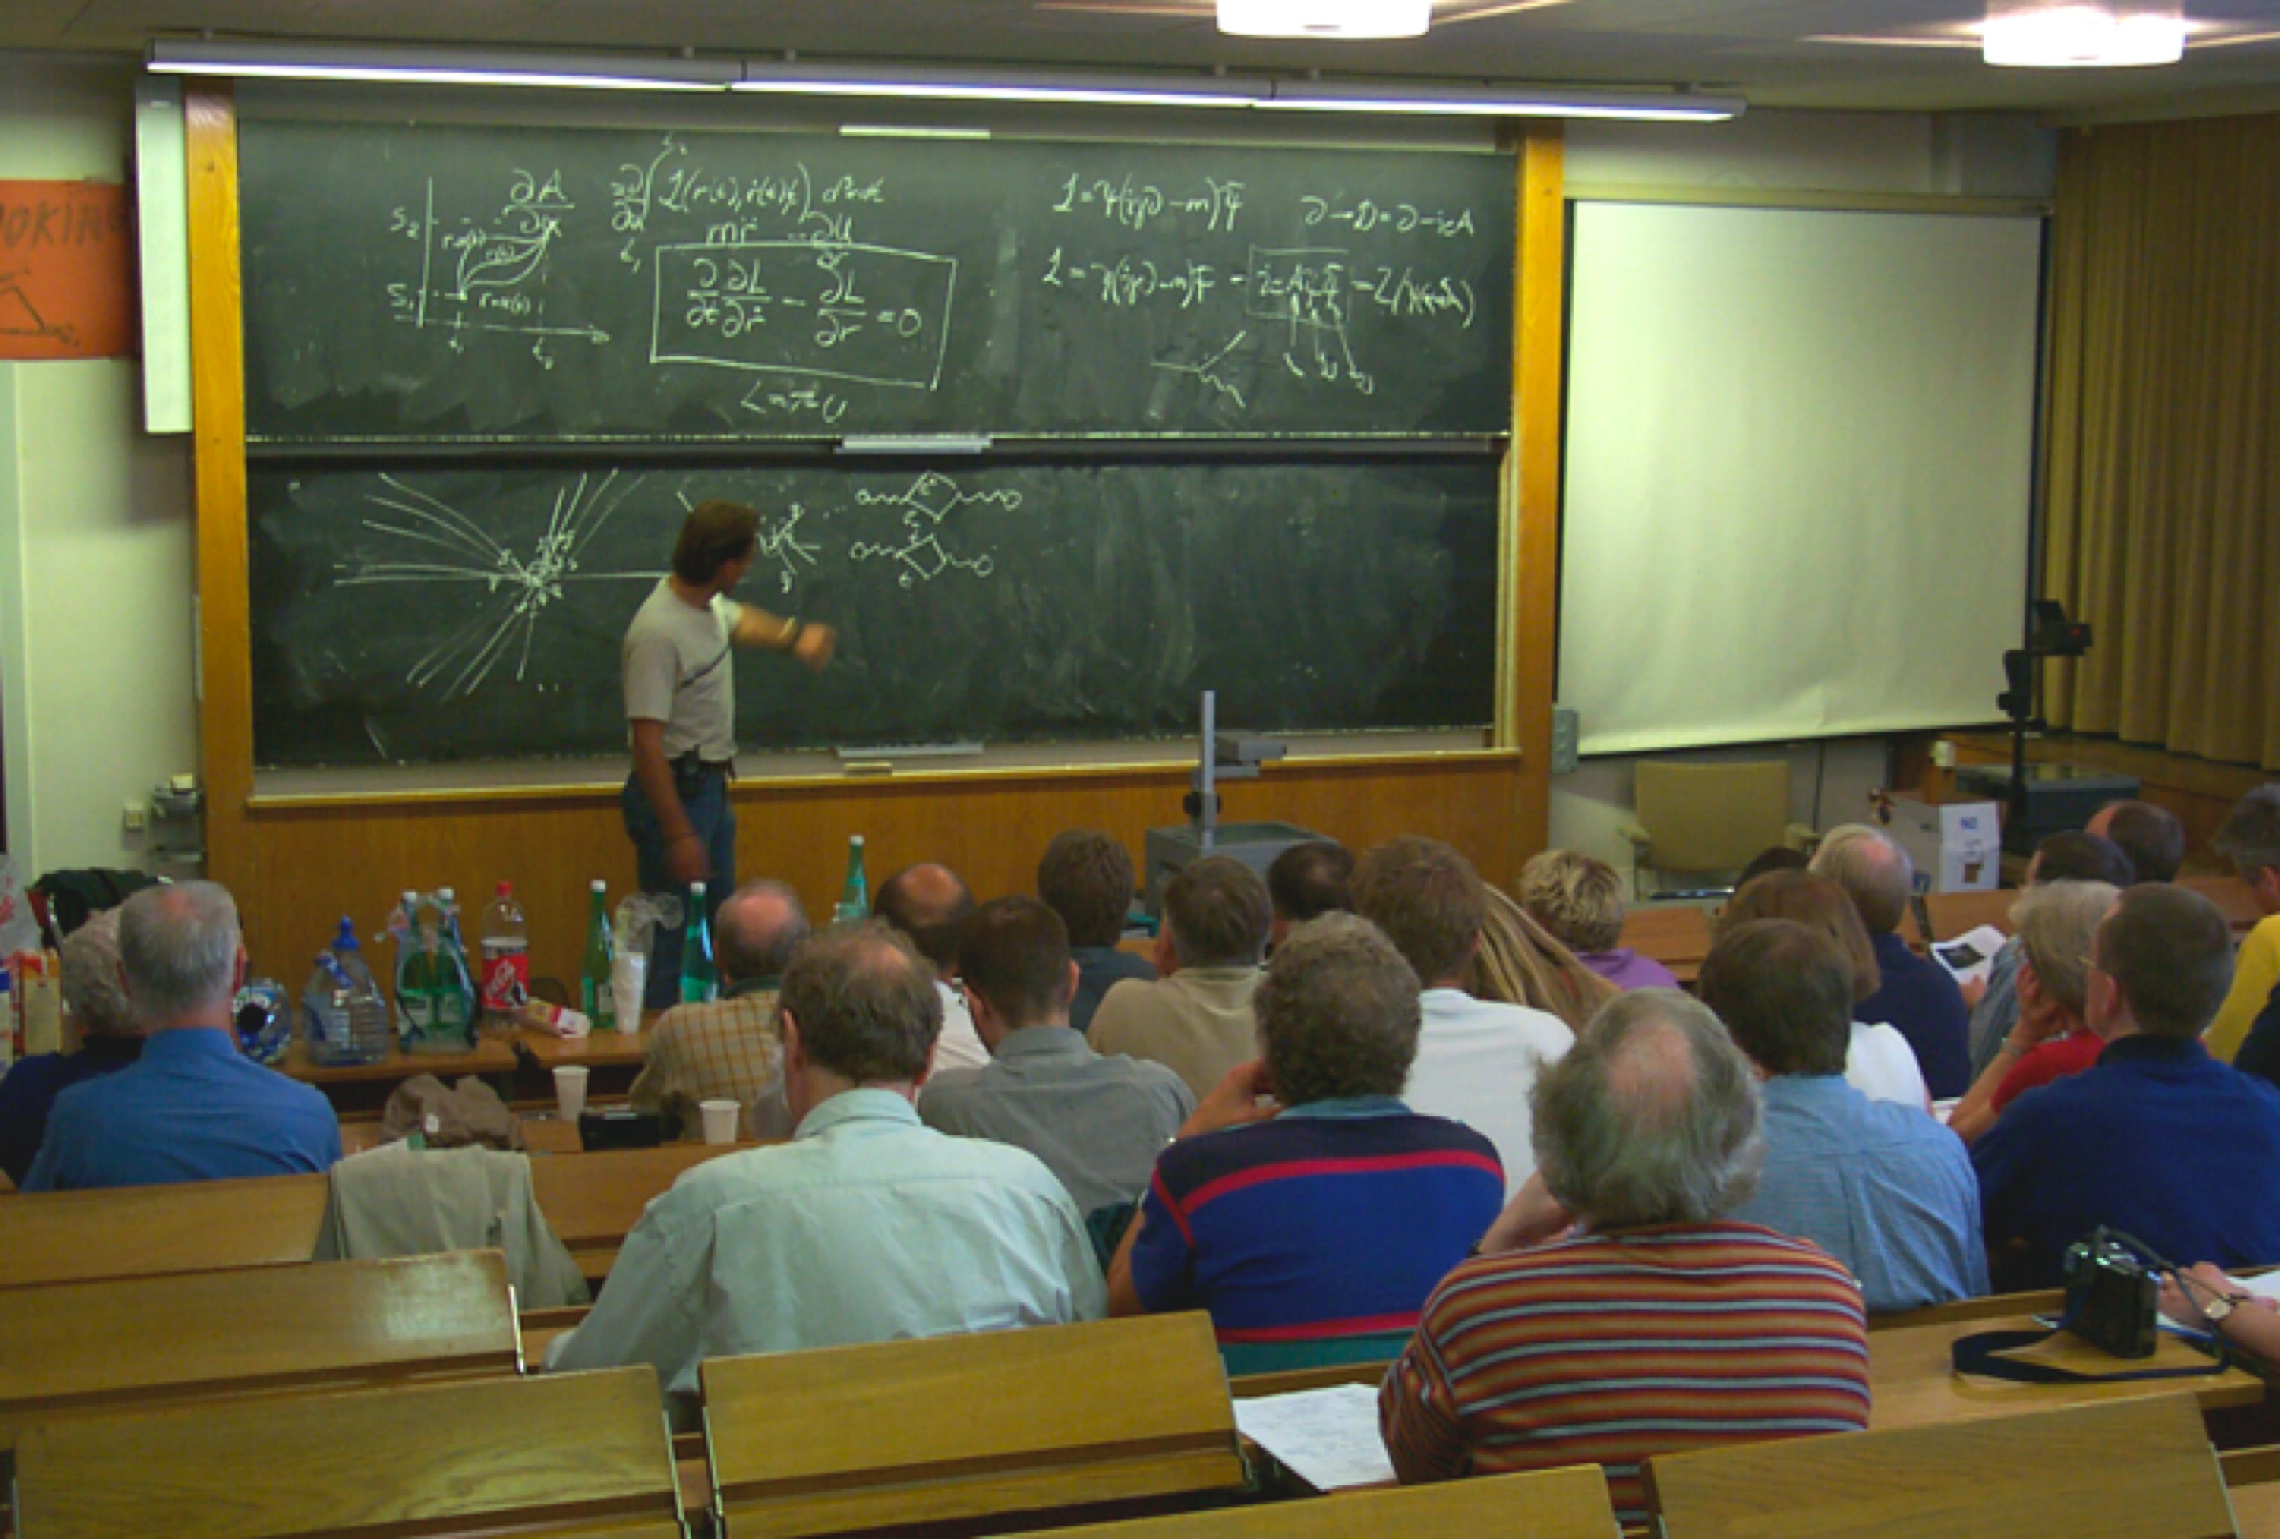
CERN Образовательные программы
Latin American School
Natal, Brazil, 2011
Научные сотрудники
Academic Training Programme
NEW:
Asia-Europe-Pacific School of High-Energy Physics
Fukuoka, Oct 2012
Молодые научные сотрудники
CERN School of High Energy Physics
CERN School of Computing
CERN Accelerator School
CERN School of Physics
France, June 2012
Студенты-физики
Summer Students
Programme
Школьные учителя
физики
International and National Programmes

Slide 26
Работа в “ЦЕРНе”
https://jobs.web.cern.ch/content/join-us
https://jobs.web.cern.ch/join-us/summer-student-programme-member-states (Jan 27 2017)
Вакансии на экспериментах:
http://lhcb.web.cern.ch/lhcb/lhcb_page/collaboration/jobs/
http://cms.web.cern.ch/org/jobs
https://espace.cern.ch/Administration-ATLAS-Secretariat/Jobs/SitePages/Jobs.aspx
…

Slide 27
Короткая биография
1991-1996 Физ-мат лицей 27, г. Харьков
1996-2002 Харьковский национальный университет имени В. Н. Каразина, физ. фак.
1997-2000 Liverpool University, Mphys
1998 CERN Summer Student
2000-2006 Stanford University, PhD
“Изучение распадов Б мезонов на протон-антипротон и адрон на эксперименте BaBar (SLAC)”
2006-2008 Церн Fellow, эксперимент АТЛАС
2008- LAPP, эксперимент АТЛАС
2011-2013, 2016- Организация с Малой Академией школ для украинских учителей в ЦЕРНе

